Slide 1
迂回前行
——高一（4）期末家长会汇报
詹保胜

Slide 2
一、本学年语文学科做了什么？
1、“我的舞台我做主”活动：课本剧改编、导演、演出，参加艺术节创作表演大赛。
2、“我的讲台我做主”活动：主题演讲、配乐诗朗诵。
3、“我的文笔我做主”活动：每周练笔—日记、时评、美文摘抄，参加校内外作文大赛。
4、“我的作业与众不同”：课外作业系列化，与高考接轨。
5、课文学习点面结合，重点突破。

Slide 3
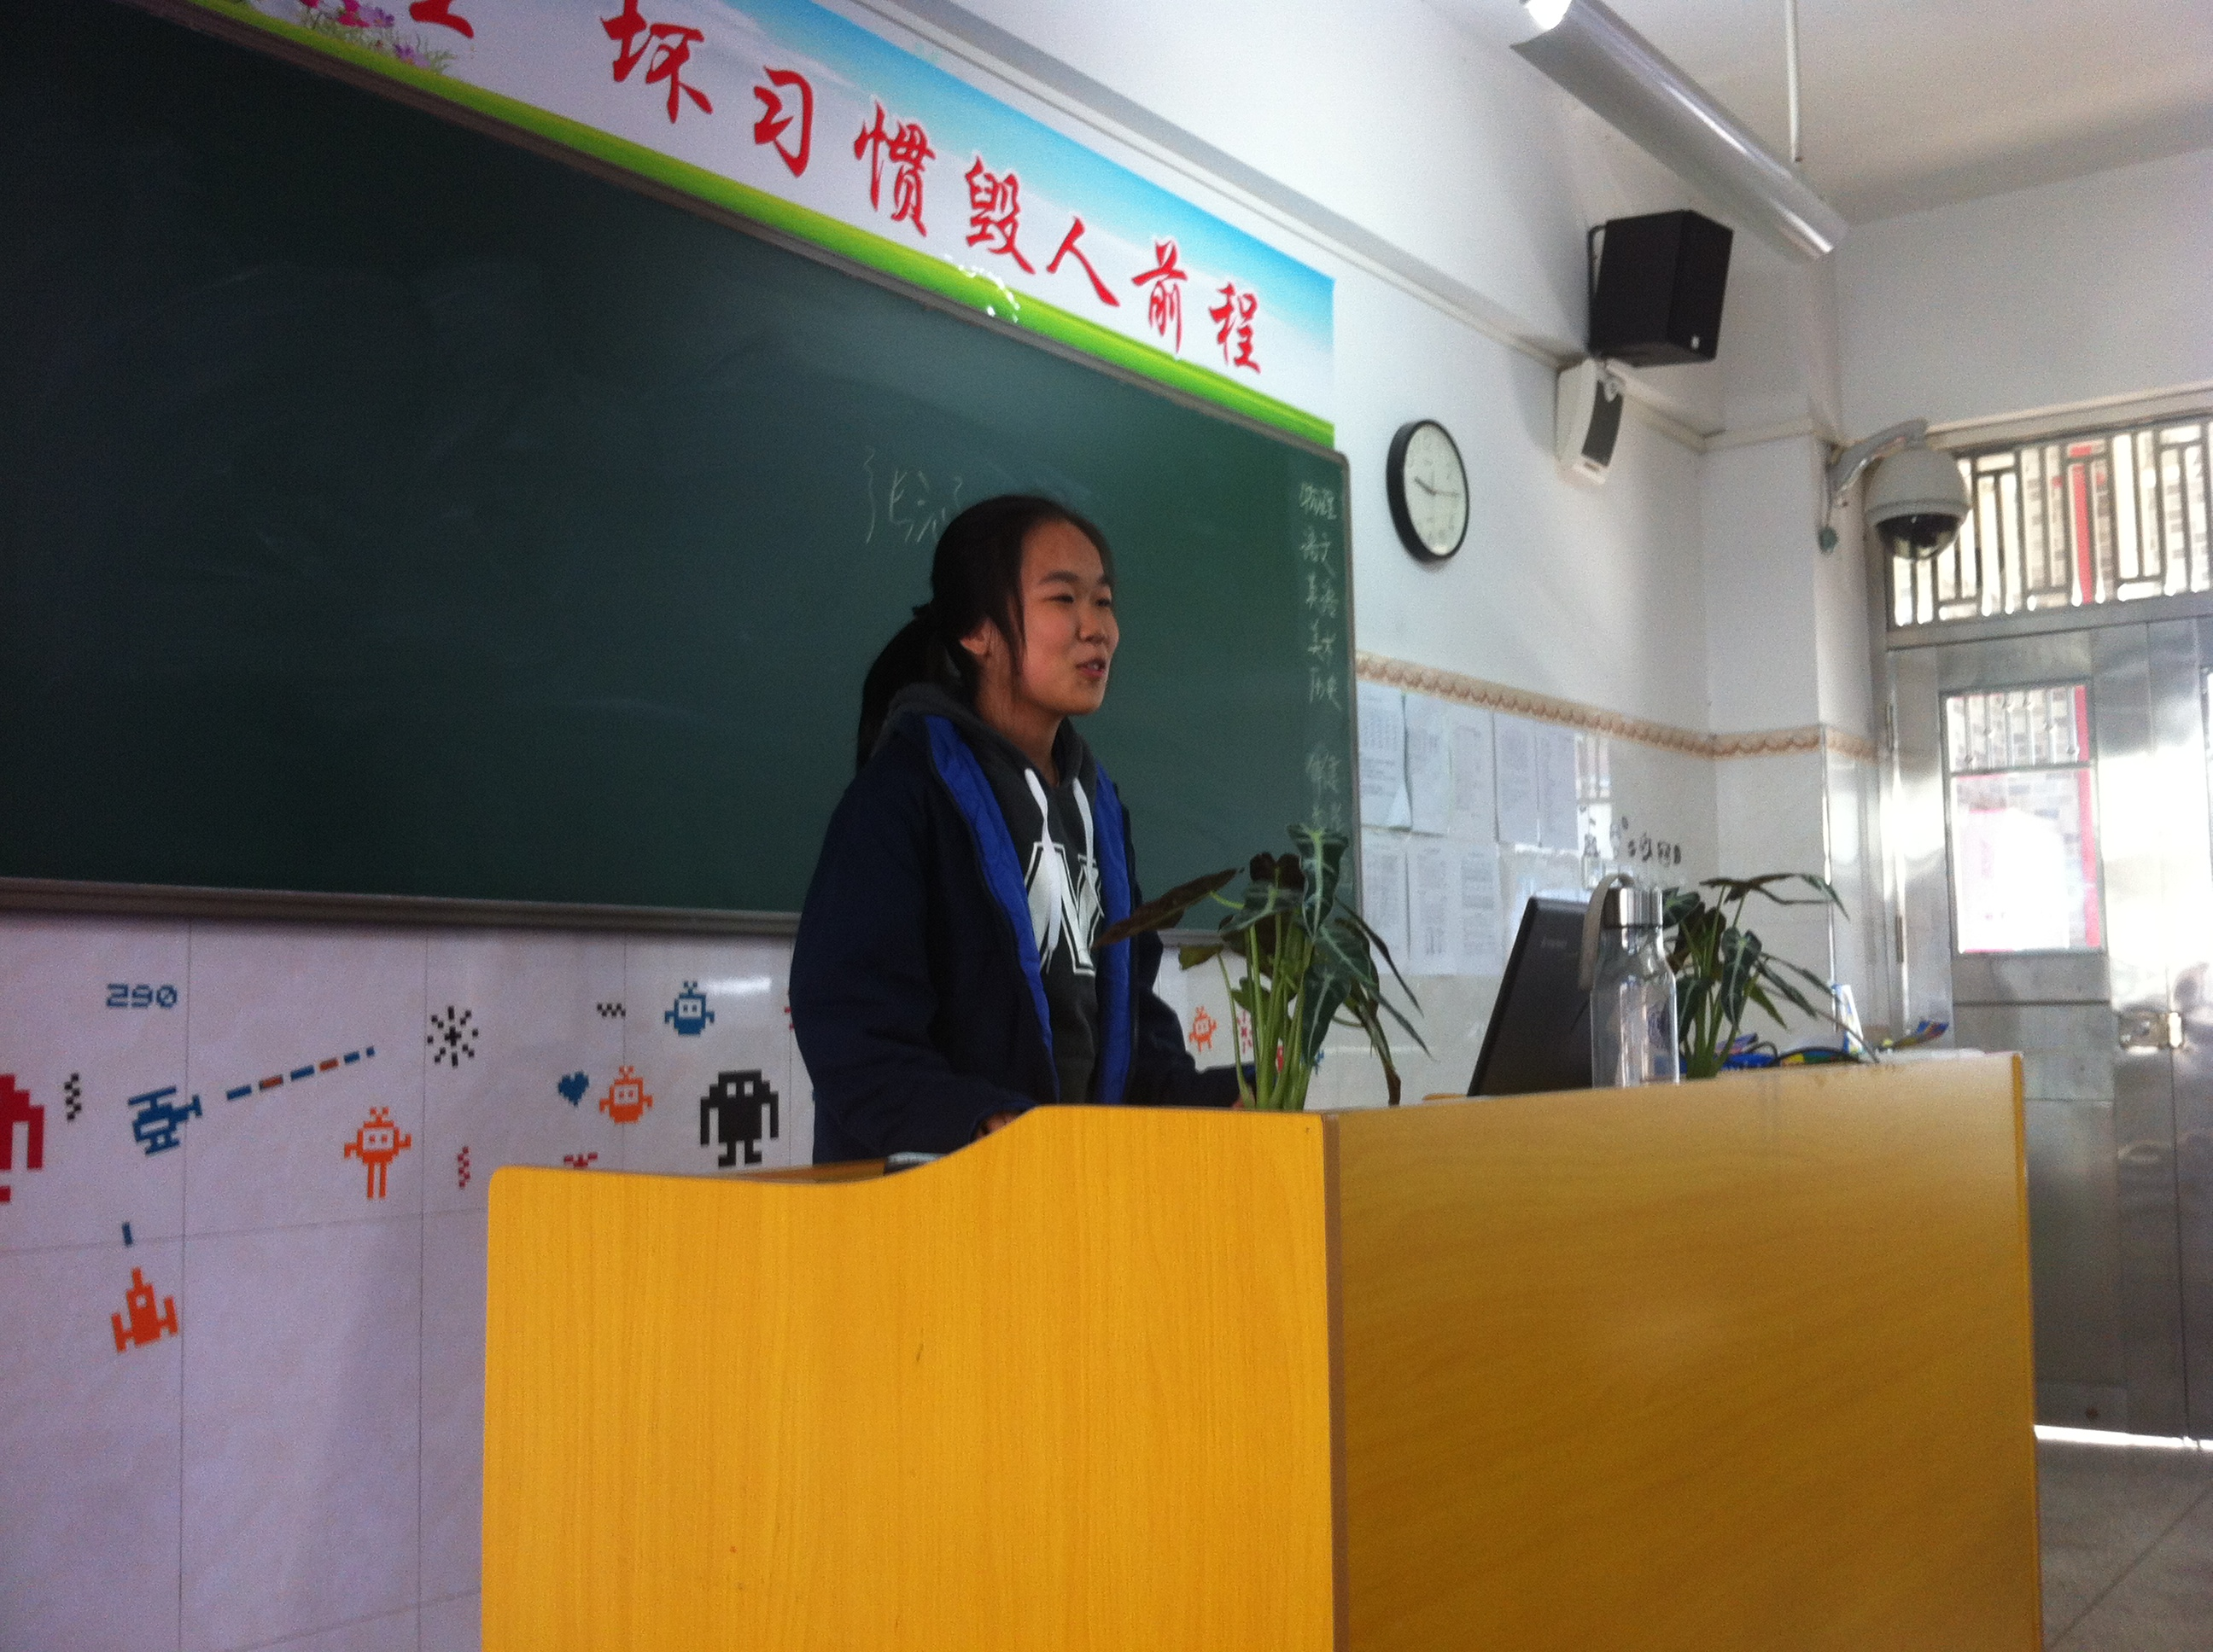
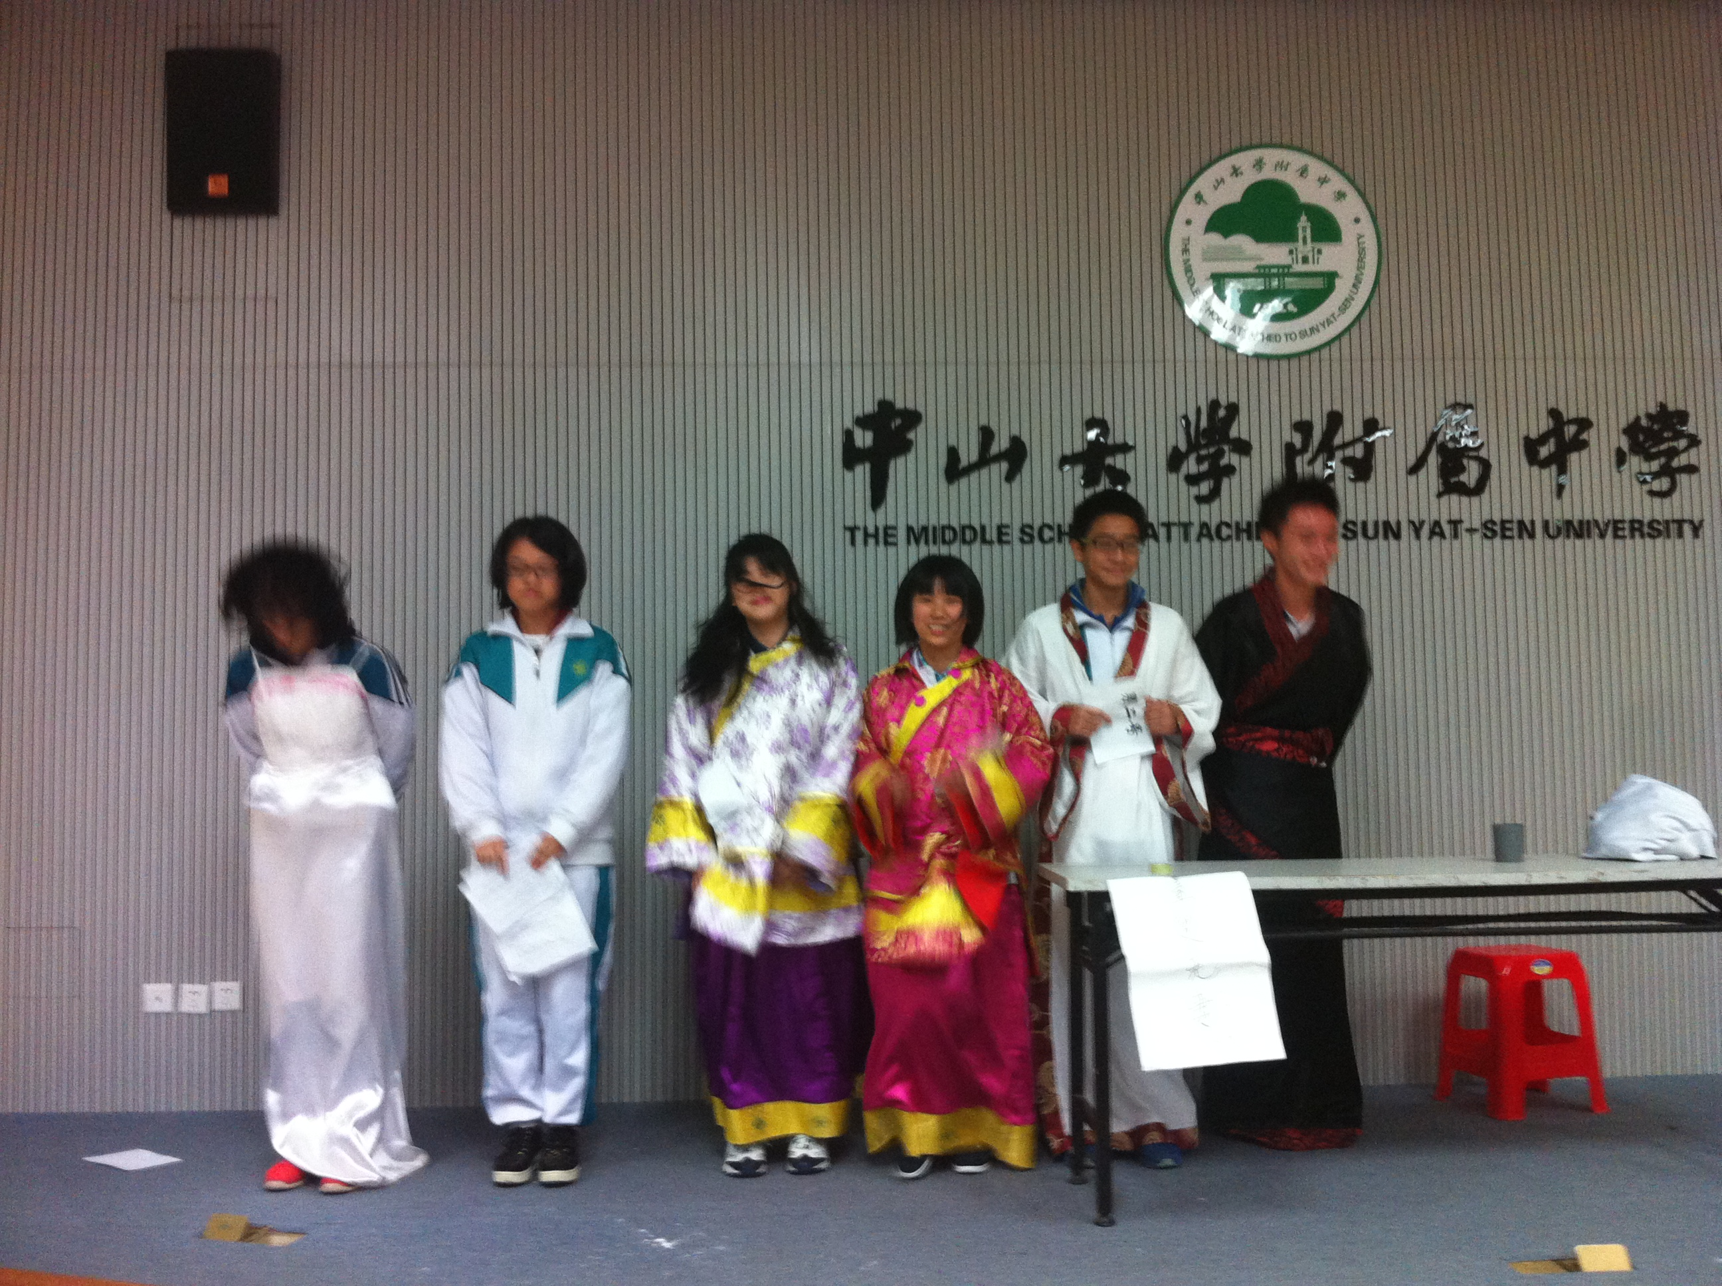

Slide 4
二、我们做得怎么样？
1、课本剧表演：①上了一堂公开课，接待香港同仁；②参加艺术节戏剧小品创作大赛，获得2个一等奖4个二等奖；③参加表演赛，获得3个一等奖4个二等奖
2、参加全国作文大赛，获得3个一等奖，3个二等奖，1个三等奖。
3、期中考试与期末考试，语文成绩都很好。4次语文大考均分如下：10月考（年级组织）：107。11月考（期中考）104。12月考（年级组织）：109。元月考（5区联考）：103。总体平稳

Slide 5
三、语文学习具体情况———看效果
1、语文第一梯队12位同学：秦永锋、何雨蔓、陈鹏翔、李俊峰、梁诗静、黄澄澄、陈诗婕、麦思婕、方金燕、胡震岚、魏博韬、王菲菲。这些同学语文具有一定优势，要加强自我培养。
2、语文第二梯队14位同学：唐文睿、钟紫婷、黄颖、汪韧、樊诗萱、崔艺明、陈宇锋、何琳、张慧、胡阳、杨惠涵、李丽珊、李杭南、倪可欣。稍稍加油，即可成为语文优秀生。
3、第三梯队11位同学：曾宁、刘吉言、张辰瑞、马高健、汤钰虹、李品基、詹任贻、陈心笛、陈昊、覃家伟、秦子雨。这些孩子要夯实基础：读、背，写，练，析。
4、最具潜力梯队7位同学的学习策略：首先主动喜欢语文；其次用心转化语文；再次是5字—读、背，写，练，析；最后可以去补补课。

Slide 6
四、寒假作业解释
1、读古今文：其一，路遥《平凡的世界》，其二，司马迁《史记》，也可以改为导学案《烛之武退秦师》等文。
2、古诗文背诵作业：①原有的10篇；②增加7篇-- 杜甫的《登高》、李商隐的《锦瑟》、李白的《蜀道难》、白居易的《琵琶行》、苏轼的《念奴娇•赤壁怀古》、辛弃疾的《永遇乐•京口北固亭怀古》、李煜的《虞美人》。（请您协助完成，逐篇签名）
3、集中完成5套高考模拟卷（自备，免作文），写出自己的试卷分析。应对开学考试。
4、练字：书写自认为较好的同学，可免；不够好的要练练。

Slide 7
谢谢您的支持！
假期联系电话：020--34356268

Slide 8
迂回前行
——高一（3）期末家长会汇报
詹保胜

Slide 9
一、本学年语文学科做了什么？
1、“我的舞台我做主”活动：课本剧改编、导演、演出，参加艺术节创作表演大赛。
2、“我的讲台我做主”活动：主题演讲、配乐诗朗诵。
3、“我的文笔我做主”活动：每周练笔—日记、时评、美文摘抄，参加校内外作文大赛。
4、“我的作业与众不同”：课外作业系列化，与高考接轨。
5、课文学习点面结合，重点突破。

Slide 11
二、我们做得怎么样？
1、课本剧表演：①上了一堂公开课，接待香港同仁；②参加艺术节戏剧小品创作大赛，获得2个一等奖4个二等奖；③参加表演赛，获得3个一等奖4个二等奖
2、参加全国作文大赛，获得3个一等奖，3个二等奖，1个三等奖。
3、期中考试与期末考试，语文成绩都很好。4次语文大考均分如下：10月考（年级组织）：107。11月考（期中考）104。12月考（年级组织）：109。元月考（5区联考）：103。总体平稳

Slide 12
三、语文学习具体情况———看效果
1、语文第一梯队14位同学：苏春银、罗建珍、王美玲、温皓睿、金伟婷、何芷晴、邝晓恩、郭宗昱、孔子丹、舒集、邱田原、余梦瑶、丁雨婷、关淑鸿。这些同学语文具有一定优势，要加强自我培养。
2、语文第二梯队11位同学：赖晓睿、陈诗意、黄哲明、李娜、汪斯昱、杨炎灵、郑书韵、谭诵华、徐付涛、陈秋茵、叶泓钊。稍稍加油，即可成为语文优秀生。
3、第三梯队11位同学：谢楚琳、马裕智、罗涛、肖定强、陈舒芳、练援、林炎漂、黄佳杰、何佳雨、刘景秀、赵汝泽。这些孩子要夯实基础：读、背，写，练，析。
4、最具潜力梯队10位同学的学习策略：首先主动喜欢语文；其次用心转化语文；再次是5字—读、背，写，练，析；最后可以去补补课。

Slide 13
四、寒假作业解释
1、读古今文：其一，路遥《平凡的世界》，其二，司马迁《史记》，也可以改为导学案《烛之武退秦师》等文。
2、古诗文背诵作业：①原有的10篇；②增加7篇-- 杜甫的《登高》、李商隐的《锦瑟》、李白的《蜀道难》、白居易的《琵琶行》、苏轼的《念奴娇•赤壁怀古》、辛弃疾的《永遇乐•京口北固亭怀古》、李煜的《虞美人》。（请您协助完成，逐篇签名）
3、集中完成5套高考模拟卷（自备，免作文），写出自己的试卷分析。应对开学考试。
4、练字：书写自认为较好的同学，可免；不够好的要练练。

Slide 14
谢谢您的支持！
假期联系电话：020--34356268

